Slide 1
مفاهیم اولیه زبان جاوا Java Basic Concepts
انجمن جاواکاپ تقدیم می‌کند
دوره برنامه‌نويسی جاوا
صادق علی‌اکبری

Slide 2
حقوق مؤلف
کلیه حقوق این اثر متعلق به انجمن جاواکاپ است
بازنشر یا تدریس آن‌چه توسط جاواکاپ و به صورت عمومی منتشر شده است، با ذکر مرجع (جاواکاپ) بلامانع است
اگر این اثر توسط جاواکاپ به صورت عمومی منتشر نشده است و به صورت اختصاصی در اختیار شما یا شرکت شما قرار گرفته، بازنشر آن مجاز نیست
تغییر محتوای این اثر بدون اطلاع و تأیید انجمن جاواکاپ مجاز نیست

Slide 3

سرفصل مطالب
محیط‌های توسعه نرم‌افزار
متغيرها
انواع داده اوليه
عملگرها
شروط
حلقه‌ها
متدها

Slide 4
درباره محيط‌های توسعه نرم‌افزار Integrated Development Environments (IDE)

Slide 5
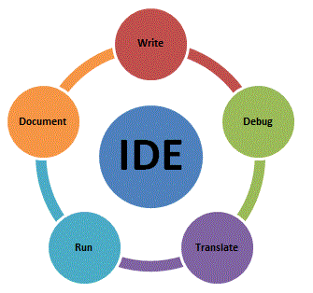
محيط توسعه
محیط توسعه يکپارچه
Integrated Development Environment (IDE)
محيط‌هایی که مجموعه‌ای از امکانات مورد نياز در برنامه‌نويسی را فراهم می‌کنند
به صورت يکپارچه
مثل يک جعبه‌ابزار که در دست برنامه‌نويس قرار می‌گيرد

Slide 6
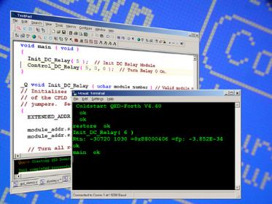
مزايای محیط‌های توسعه
تسهيل و تسريع برنامه‌نويسی
کم کردن خطاهای برنامه‌نويس
خودکار کردن کارهای قابل خودکارسازی
عدم استفاده از IDE ممکن است
مثل استفاده از notepad و cmd
ولی برنامه‌نویسی را بسيار سخت می‌کند

Slide 7
امکانات محيط‌های توسعه
کامپايل
اجرا
رفع اشکال (Debug)
نمايش مناسب خطاها و هشدارها
کمک کردن در توليد کد
به خصوص تکميل کد
امکانات مناسب برای جستجو و تغيير در متن‌ها، کلاس‌ها و پروژه‌ها
امکانات جانبی و فرعی
اتصال به مخزن کد
امکانات بصری (Visual)

Slide 8




محيط‌های توسعه در حوزه جاوا
محيط‌های محبوب
Eclipse
NetBeans
IntelliJ IDEA
مقايسه با .NET
Visual Studio .NET

Slide 9

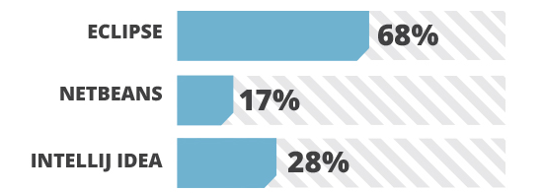
درباره Eclipse
يکی از پراستفاده‌ترين محيط‌های توسعه در جاوا
مزايا
رايگان
متن‌باز
انجمن قوی
افزونه‌پذيری و افزونه‌های مختلف (Plugins)
البته NetBeans و IDEA هم محیط‌های بسيار خوبی هستند
Notes:
مزايا و معايبی نسبت به هم دارند
مثلاً IDEA ساختار جذابتری دارد
IDEA Community Edition

Slide 10
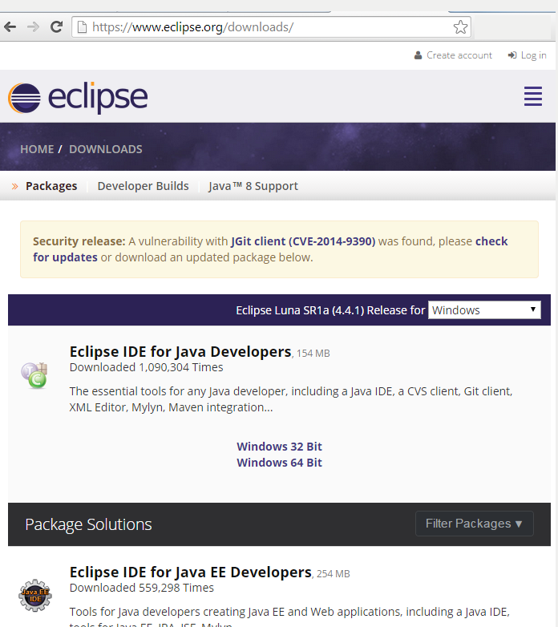
نصب Eclipse

Slide 11
تمرين عملی

Slide 12
کار با Eclipse
مشاهده محل نصب Eclipse
اجرای Eclipse
مفهوم workspace
ايجاد پروژه
ايجاد کلاس
اجرای اولين کلاس
(فعلاً) عدم استفاده از امکانات کمکی IDE
مثل تکميل کد، کليدهای ميان‌بُر و ...

Slide 13
متغيرها و انواع داده اوليه

Slide 14
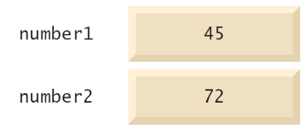
متغير (Variable)
بخشی از حافظه
داده‌ای را نگه می‌دارد
مثلاً: يک عدد صحيح، يک عدد اعشاری، يا يک رشته از حروف
مثال:
int number1 = 45;
هر متغير نام، نوع و مقدار دارد
نگاشت نام متغير با محل آن در حافظه

Slide 15
انواع اوليه متغيرها (Primitive Data Types)
نوع متغير محدوده مقادير آن را مشخص می‌کند
مثال:
متغيری از نوع int، عددی صحیح بين -2³¹ تا +2³¹-1 را نگه می‌دارد
نکته مهم:
بر خلاف بسياری از زبان‌های ديگر (مثل C++)،
در زبان جاوا، بازه مقادير ممکن در اين متغيرها کاملاً مشخص است
اين بازه، وابسته به محيط (کامپايلر، سیستم‌عامل، سخت‌افزار و ...) نيست
این تمهيدی برای مستقل از سکو بودن جاوا است
Platform Independence

Slide 16
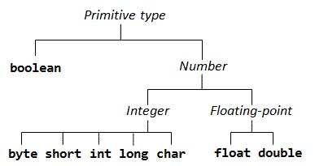
انواع داده اولیه (Primitive Data Types)
اعداد صحیح
byte, short, int, long
کاراکتر
char
اعداد اعشاری
float, double
مقدار منطقی (درست/غلط)
boolean

Slide 17
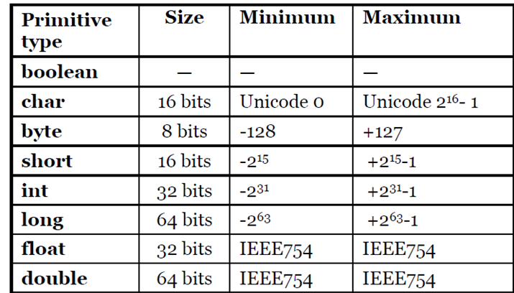
انواع داده اوليه

Slide 18
مقادیر ثابت (Literals)
byte a = 12;
short b = 1232;
int c = 190823;
long l = 1233;
l = 293847298347L;
boolean e = true;
e = false;
char ch = 'a';
ch = '4';
double d = 3.14;
d = 4763.129837D;
float f = 12.23F;

Slide 19
عملگرها (Operators)
عملی بر روی مقادير و متغيرها انجام می‌دهند
مثال:
عملگر مقداردهی (assignment)
number = 3 ;
عملگر جمع يا ضرب
a = b + 12 ;
pi = 3.14 ;
circle = 2 * radius * pi ;

Slide 20
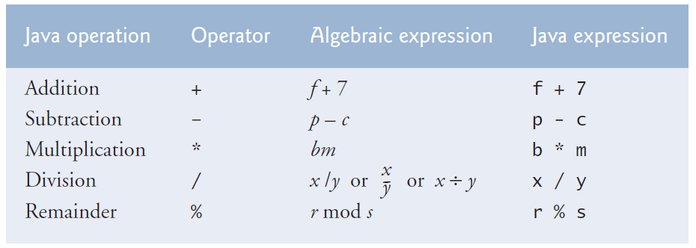
عملگرهای رياضی

Slide 21
نکته
در مورد عملگر تقسیم
اگر هر دو عملوند، از نوع غیراعشاری باشند
خروجی، خارج قسمت تقسیم (بدون اعشار) خواهد بود
a = b / c ;
System.out.println(3/2);
1
int b = 3;
int c = 2;
float a = b/c;
System.out.println(3.0/2);
1.5
a=1.0
System.out.println(3/2.0);
short b = 3;
long c = 2;
float a = b/c;
System.out.println(3.0/2.0);
double b = 3.0;
int c = 2;
double a = b/c;
a=1.5

Slide 22
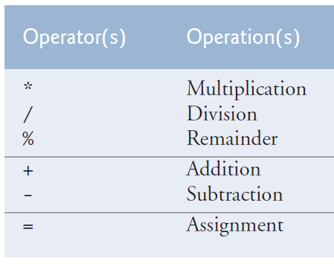
اولويت عملگرها (Operator Precedence)
چند عملگر از يک دسته: از چپ به راست اجرا می‌شوند

Slide 23
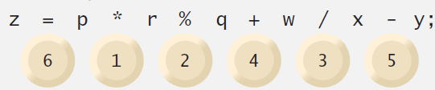
مثال (اولويت عملگرها)
مقدار متغير number چه خواهد بود؟
int number = 2 + 3 * 4 / 2 ;
پاسخ صحیح: 8
البته همواره پرانتزگذاری برای پرهيز از ابهام توصيه می‌شود:
int number = 2 + ((3 * 4) / 2) ;
مثال ديگر:
عملگرها با چه ترتيبی اجرا می‌شوند؟

Slide 24
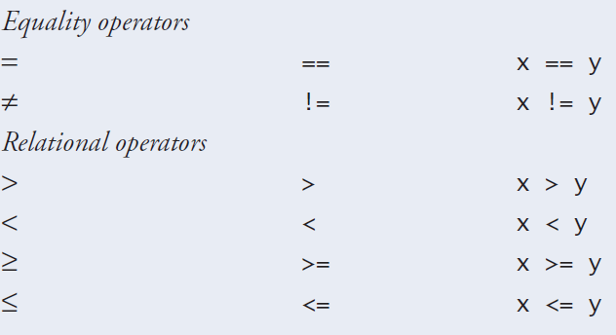
عملگرهای مقايسه‌ای

Slide 25
شرکت‌پذيری عملگرها (Associativity)
وقتی دو عملگر با يک اولويت يکسان در يک عبارت قرار می‌گيرند،
ارزيابی اين عبارت با توجه به خاصيت «شرکت‌پذيری» عملگرها صورت می‌پذيرد
شرکت‌پذيری: «راست به چپ» يا «چپ به راست»
مثال: x= y = z = 17 به صورت x = (y = (z = 17)) اجرا می‌شود
زيرا شرکت‌پذيری عملگر مقداردهی، راست به چپ است
مثال: 72 / 2 / 3 به صورت (72 / 2) / 3 اجرا می‌شود
زيرا شرکت‌پذيری عملگر تقسيم، چپ به راست است

Slide 26
عملگرهای تک‌عملوندی (unary Operators)
int a = 12;
a++;
a--;
++a;
--a;
int b = --a;
b = a--;
b = a++;
b = ++a;
b = -a;
a = +2;
b = ++a - -a;
boolean t = true;
boolean f = false;
t = !f;
t = ! (a==b) ;
f = t;
Notes:
int a = 12;
a++;
a--;
++a;
--a;
int b = --a;
b = a--;
b = a++;
b = ++a;
b = -a;
a = +2;
b = ++a - -a;
boolean t = true;
boolean f = false;
t = !f;
t = ! (a==b) ;
f = t;
System.out.println(a);
System.out.println(b);
System.out.println(f);
System.out.println(t);

Slide 27
عملگرهای منطقی (Logical Operators)
boolean x = true, y = false;
boolean z = x && y;
z = x || y;
z = x && true || y && false;
z = !x;

Slide 28
عملگرهای ترکیبی
عملگرهای مختلف را می‌توانيم با عملگر مقداردهی ترکيب کنیم
اگر اولين عملوند در سمت راست مقداردهی همان عملوند سمت چپ باشد
عملگرهای حاصل، خلاصه‌ دو عملگر هستند
مثال:
a = a/10; ➔ a/=10;
b = b*10; ➔ b*=10;
a = a + 1;➔ a+=1 ; يا a++;

Slide 29
عملگر سه‌عملوندی شرطی
نحوه استفاده:
TYPE value = CONDITION ? Val_True : Val_False;
مثال:
double area = 2 * 2 * 3.14;
int value = area > 10 ? 1 : -1;
//value = 1;
if(area>10)
value = 1;
else
value = -1;

Slide 30
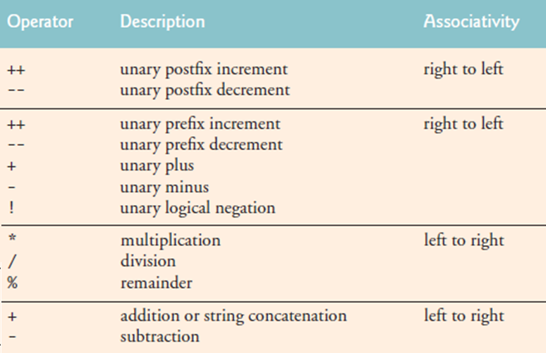
خلاصه عملگرها

Slide 31
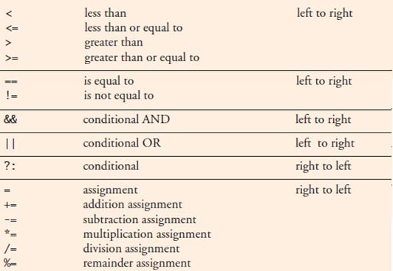
خلاصه عملگرها (2)

Slide 32
چاپ خروجی
استفاده از print و println برای چاپ خروجی
System.out.println(a);
System.out.print(x);
System.out.println(2+5*a);
يک مقدار يا متغير را در خروجی چاپ می‌کند
کنسول (console)
خروجی استاندارد (standard output)
يادآوری: اولين برنامه که رشته Salam را چاپ می‌کرد:
System.out.println("salam!");

Slide 33
کوييز

Slide 34
کوييز 1: خروجی اين برنامه چيست؟
int a;
a = 12;
a+= 2;
int b;
b = 4;
b++;
b = a*b;
System.out.println(b);
70
Notes:
70

Slide 35
کوييز 2: خروجی اين قطعه برنامه چيست؟
double x;
x = 5 / 2;
System.out.println(x);
x = 7 + 3 * 6 / 2 - 1;
System.out.println(x);
x = 2 % 2 + 2 * 2 - 2 / 2;
System.out.println(x);
x = (3 * 9 * (3 + (9 * 3 / (3))));
System.out.println(x);
2.0
15.0
3.0
324.0
Notes:
2.0
15.0
3.0
324.0

Slide 36
تمرين عملی

Slide 37
تمرين متغيرها و عملگرها
انواع متغير
عملگرها
رفتار تقسیم در تقسیم اعداد صحیح
تفاوت عملگر افزايش (++) يا کاهش به صورت پیشوندی و پسوندی
آشنایی با متدهای print و println برای چاپ خروجی
System.out.println(a);

Slide 38
کنترل جريان برنامه

Slide 39
شرط
امکانی بر کنترل جريان اجرای برنامه
اگر «شرط الف» آن‌گاه «اين کارها را بکن» وگرنه اگر «شرط ب»، «آن کار» وگر نه ...
if(x>y)
System.out.println("X is greater than Y");
else if(x==y)
System.out.println("X is equal to Y");
else
System.out.println("Y is greater than X");

Slide 40
شرط (2)
boolean condition = x>y;
if(condition)
System.out.println("X is greater than Y");
else
System.out.println(“Y >= X");

Slide 41
مفهوم بلوک
فرض کنيد بخواهيم:
در صورتی که يک شرط برقرار بود، چند عمليات انجام شود
و اگر آن شرط برقرار نبود، هيچ يک انجام نشود
if(x>=y)
{
a++;
b = x;
c = x/y ;
}
else
{
c = y/x;
a--;
System.out.println(“Y > X");
}

Slide 42

مرحوم goto
برخی از زبان‌ها goto را ممکن می‌سازند
امکانی برای پرش مستقيم از يک خط برنامه به يک خط ديگر
روشی برای کنترل جريان اجرای برنامه
توصيه نمی‌شود، زیرا برنامه پيچيده و غيرساخت‌يافته می‌شود
دستور goto در جاوا يک کلمه رزرو شده است (reserved word)
اما استفاده از آن ممنوع است!

Slide 43
حلقه‌ها

Slide 44

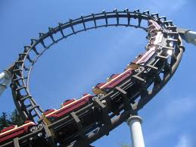
حلقه‌ها
امکانی برای انجام چندباره يک عمليات
تعداد مشخصی از تکرار، يا تکرار تا زمان حصول يک شرط
حلقه‌های جاوا:
for
while
do-while

Slide 45
حلقه while
long counter=1;
while(counter<10)
{
System.out.println(counter);
counter++;
}
خروجی اين برنامه؟
چاپ اعداد 1 تا 9
بلوک

Slide 46
حلقه do-while
شرط حلقه، در انتهای عمليات بررسی می‌شود
بنابراين بدنه do-while حداقل يک بار اجرا می‌شود
long counter=0;
do{
counter++;
System.out.println(counter);
}while(counter<10);
خروجی اين برنامه؟
چاپ اعداد 1 تا 10

Slide 47
حلقه for
پراستفاده‌ترين حلقه
for (يک عمليات; يک شرط; يک عمليات)يک دستور
مثال:
for (int i = 1; i <= 10; i++) {
System.out.println(i);
}
خروجی اين برنامه؟
چاپ اعداد 1 تا 10

Slide 48
بازنويسی for با کمک while
for (X; Y; Z) {
body();
}
X;
while(Y){
body();
Z;
}

Slide 49
مثال بازنويسی
for (int i = 1; i <= 10; i++) {
System.out.println(i);
}
int i=1;
while(i<=10){
System.out.println(i);
i++;
}

Slide 50
آشنایی اوليه با متدها

Slide 51
متد (Method)
ورودی‌ها (پارامترها)
يک متد مثل يک دستگاه است
تعدادی ورودی می‌گيرد
کارهایی روی ورودی‌ها انجام می‌دهد
خروجی توليد می‌کند
تعداد ورودی‌ها: صفر يا بيشتر
تعداد خروجی‌ها: صفر يا يک
ورودی‌های متد: پارامتر (Parameter)
خروجی متد: مقدار برگشتی (Return Value)
نام‌های ديگر
تابع (Function)
روال يا رويه (Procedure)
method
خروجی (مقدار برگشتی)

Slide 52
مثال
double add(double a, double b){
double result = a+b;
return result;
}
double x = 3;
double y = 4;
double sum = add(x,y);
System.out.println(sum);
مقدار برگشتی
نام متد
پارامترها

Slide 53
نکته
متد ممکن است بدون پارامتر باشد
ممکن است بدون خروجی باشد
نوع خروجی را void قرار می‌دهيم
از دستور return استفاده نمی‌کنيم
void simple() {
System.out.println(":-)");
}

Slide 54
فراخوانی متدها
public class PrimeNumbers {
public static void main(String[] args) {
for(int num=0;num<20;num++)
if(isPrime(num))
System.out.println(num);
}
static boolean isPrime(int number){
if(number<2)
return false;
for(int i=2;i<number;i++)
if(number%i==0)
return false;
return true;
}
}
نکته: فعلاً از کلمه static قبل از تعريف متد استفاده کنید
توضيح بیشتر درباره دلیل و معنی این کلمه: بعداً!

Slide 55
تمرين عملی

Slide 56
تمرين عملی
متدی نوشتیم که مشخص می‌کند پارامترش عدد اول است يا خير
isPrime
اين متد را با while ، do-while و for بازنويسی کنید
متدی که محیط دایره را محاسبه می‌کند
برنامه‌ای که شعاع (عدد صحیح) دایره‌هایی که محیطی کمتر از 50 دارند را چاپ کند
برنامه‌هایی که محیط دایره‌هایی با شعاع یک تا 10 را چاپ کند

Slide 57
جمع‌بندی

Slide 58
جمع‌بندی
کار با محيط‌های توسعه
Eclipse
معرفی انواع داده اولیه
متغيرها
آشنایی با عملگرها
اولويت و شرکت‌پذيری
آشنایی با متدها، شروط و حلقه‌ها

Slide 59
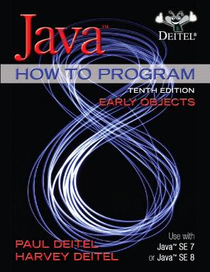
مطالعه کنيد
فصل‌های اول، دوم، چهارم و پنجم کتاب دايتل
Java How to Program (Deitel & Deitel)
تمرين‌های همین فصل‌ها از کتاب دايتل
1- Introduction
2- Introduction to Java Applications
4- Control Statements: Part 1
5- Control Statements: Part 2

Slide 60


درباره تمرين
خواندن کتاب یا ديدن اسلايد و ويديو، کافی نیست
تمرين عملی بسيار مهم است
حتی اگر فکر می‌کنيد همه مطالب را به خوبی ياد گرفته‌ايد
(البته مطالعه، دانش و مهارت شما را عمیق و ذهنتان را منظم می‌سازد)

Slide 61
تمرين‌های عملی
برنامه‌ای بنويسيد که دنباله فيبوناچی را تا اعداد کوچکتر از 1000 چاپ کند
در صورت امکان به صورت بازگشتی (recursive) پیاده‌سازی کنید
متدی بنويسيد که مشخص کند پارامترش يک عدد «از دو سر مساوی» (palindrome) است يا خير
يعنی عددی که اگر از انتها بخوانيمش، با خودش مساوی شود
مثلاً palindrome(1221) مقدار true و palindrome(122) مقدار false برمی‌گرداند
متدی بنويسيد که مشخص کند آيا پارامترش توانی از دو است؟
مثلاً 1 و 2و 8 و 64 توانی از دو هستند، ولی 3 و 6 نيستند

Slide 62
تمرين (ادامه)
برنامه‌ای بنويسید که کارکترهای ‘a’ تا ‘z’ را یک‌درميان چاپ کند
متدی بنويسيد که پارامترش شعاع دايره است و مقدار برگشتی آن مساحت دايره.
تابعی بنويسيد که با کمک کاراکتر ستاره (*) يک مثلث متساوی الساقين با قاعده‌ای عمودی رسم کند.
اندازه قاعده به عنوان پارامتر دريافت شود.
مثلاً با پارامتر 5، اين ساختار را چاپ کند:
متدی بنويسيد که فاکتوريل پارامترش را برگرداند
هم به صورت حلقه‌ای و هم به صورت بازگشتی پياده‌سازی کنید
*
***
*****
***
*

Slide 63

جستجو کنيد و بخوانيد
کلمات و عبارات پیشنهادی برای جستجو:
Java Bitwise Operators
IDE
Eclipse
IntelliJ IDEA
NetBeans
GOTO statement

Slide 64
پايان
Notes:
نمونه کدهایی در اختیار مخاطبان قرار گیرد

